Slide 1
Chương 5:
LỌC SỐ FIR & IIR
5.1 KHÁI NIỆM VỀ LỌC SỐ
5.2 BỘ LỌC SỐ FIR
5.3 TỔNG HỢP BỘ LỌC SỐ FIR

Slide 2
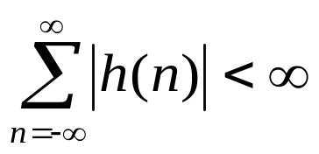
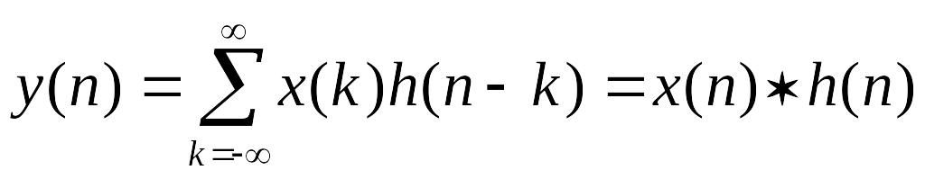
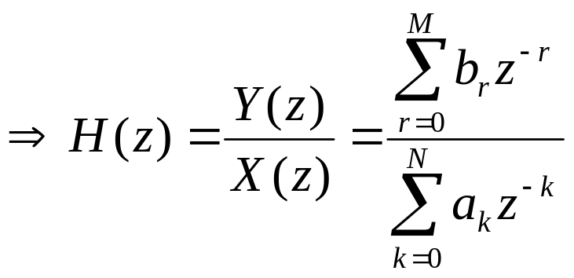
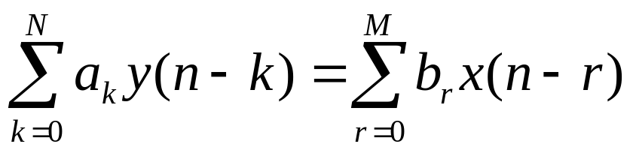
5.1 KHÁI NIỆM VỀ LỌC SỐ
Lọc số là hệ thống làm biến dạng sự phân bố tần số các thành phần của tín hiệu theo các chỉ tiêu cho trước. Ví dụ?
Xét bộ lọc số là hệ thống TTBB và ổn định
x(n)
y(n)=T[x(n)]
h(n)
PT SPTT HSH
Hàm truyền đạt

Slide 3
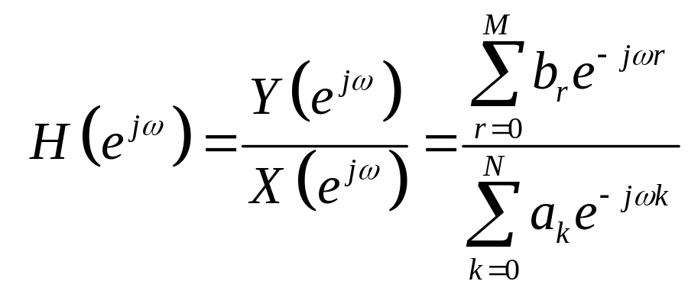
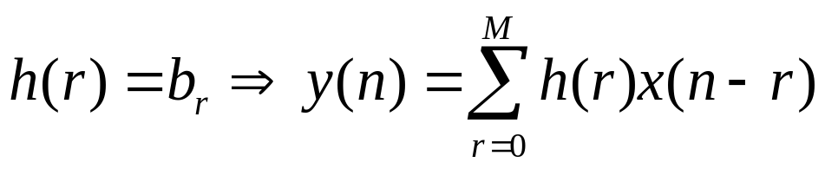
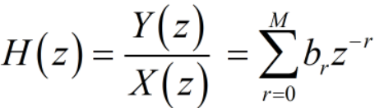
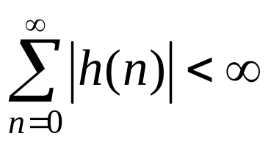
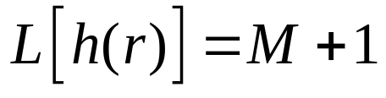
5.1 KHÁI NIỆM VỀ LỌC SỐ
Đáp ứng tần số
Dạng H(e^{jω}) xác định mức độ biến đối biên độ và pha của các thành phần có tần số khác nhau ⇒ thiết kế bộ lọc là tạo ra hệ thống có đáp ứng tần số mong muốn
Bộ lọc có đáp ứng xung độ dài hữu hạn – FIR (Finite Impulse Response) (hệ thống không đệ quy với bậc N=0)
Để bộ lọc có thể thực hiện được, nó phải nhân quả và ổn định

Slide 4
5.1 KHÁI NIỆM VỀ LỌC SỐ
Các chỉ tiêu kỹ thuật của bộ lọc
|H(e^{jω})|
δ_{p} – độ gợn sóng dải thông
δ_{s} – độ gợn sóng dải chắn
ω_{P} – tần số giới hạn dải thông
ω_{S} – tần số giới hạn dải chắn
ω_{S} - ω_{P} dải quá độ
ω_{C} = (ω_{S} - ω_{P} )/2 – tần số cắt
1+ δ_{p}
1
1- δ_{p}
δ_{s}
ω
0
ω_{P} ω_{s} π
Đáp ứng biên độ của bộ lọc số thông thấp

Slide 5
ĐÁP ỨNG BIÊN ĐỘ CÁC LỌC SỐ LÝ TƯỞNG
|H(e^{jω})|
|H(e^{jω})|
1
1
-π - ω_{c} 0 ω_{c} π ω
-π - ω_{c} 0 ω_{c} π ω
a) Lọc thông thấp lý tưởng
b) Lọc thông cao lý tưởng
|H(e^{jω})|
|H(e^{jω})|
1
1
-π -ω_{c2} -ω_{c1} 0 ω_{c1} ω_{c2} π ω
-π -ω_{c2} -ω_{c1} 0 ω_{c1} ω_{c2} π ω
c) Lọc thông dải lý tưởng
d) Lọc chắn dải lý tưởng
Ký hiệu:
: Dải thông
: Dải chắn

Slide 6
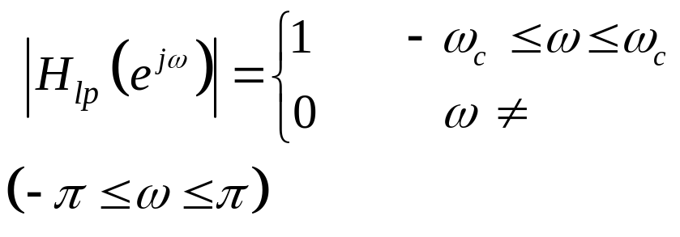
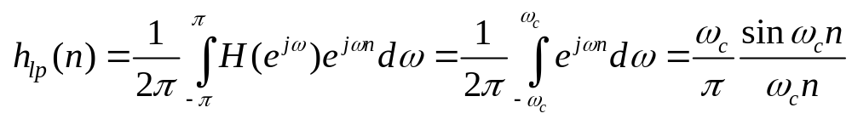
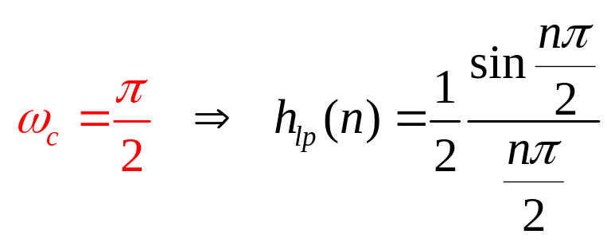
CÁC BỘ LỌC SỐ LÝ TƯỞNG
1- Bộ lọc thông thấp lý tưởng
|H_{lp}(e^{jω})|
1
-π - ω_{c} 0 ω_{c} π ω
Lọc thông thấp lý tưởng

Slide 7
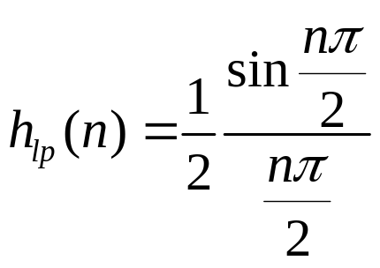
1- Bộ lọc thông thấp lý tưởng
h_{lp}(n)
Đáp ứng xung của lọc số lý tưởng:
- Có độ dài vô hạn
- Không nhân quả
1/2
1/
π
1/5π
n
0
1
2
Không thể thực hiện về mặt vật lý
-1/3π
Tâm đối xứng nằm tại mẫu n=0

Slide 8
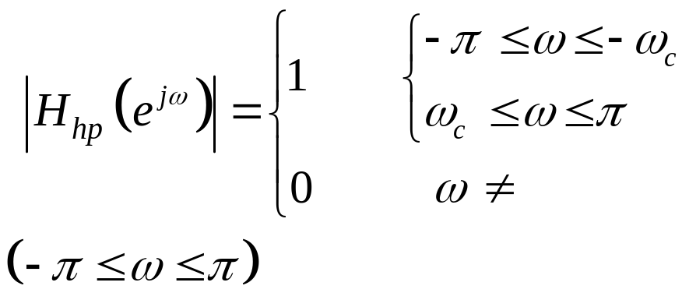
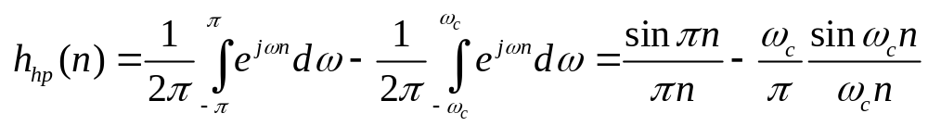
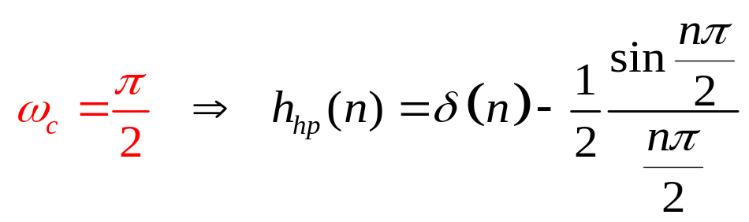
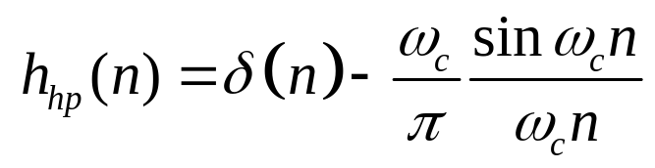
2- Bộ lọc thông cao lý tưởng
|H_{hp}(e^{jω})|
1
-π - ω_{c} 0 ω_{c} π ω
Lọc thông cao lý tưởng
Tâm đối xứng nằm tại mẫu n=0

Slide 9
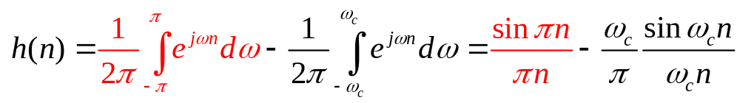
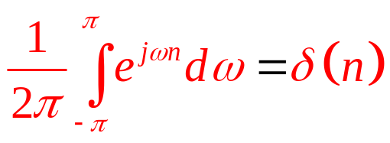
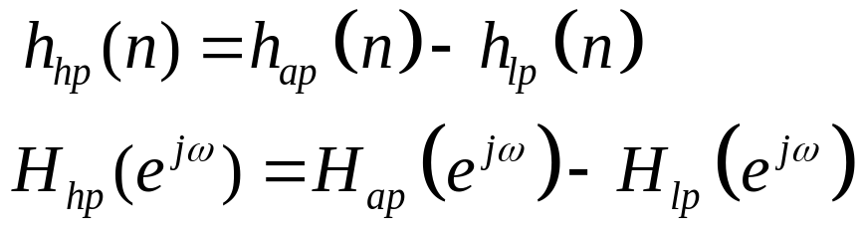
2- Bộ lọc thông cao lý tưởng
Bộ lọc thông tất (All-past filter)
|H_{ap}(e^{jω})|
1
-π 0 π ω
Lọc thông tất

Slide 10
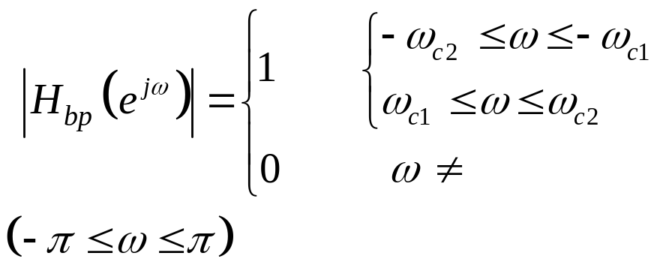
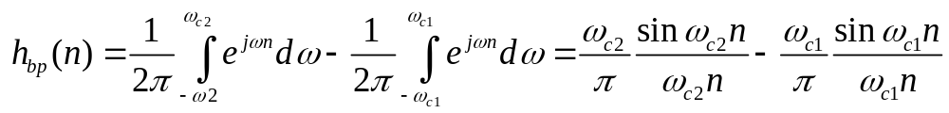
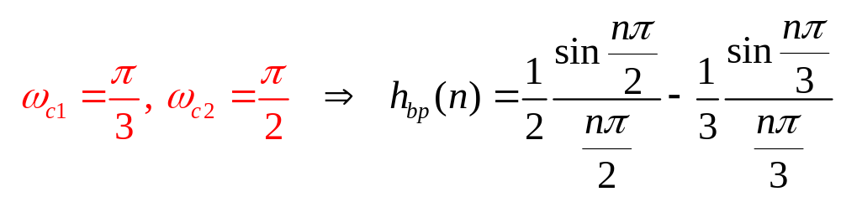
3- Bộ lọc thông dải lý tưởng
|H_{bp}(e^{jω})|
1
-π -ω_{c2} -ω_{c1} 0 ω_{c1} ω_{c2} π ω
Lọc thông dải lý tưởng

Slide 11
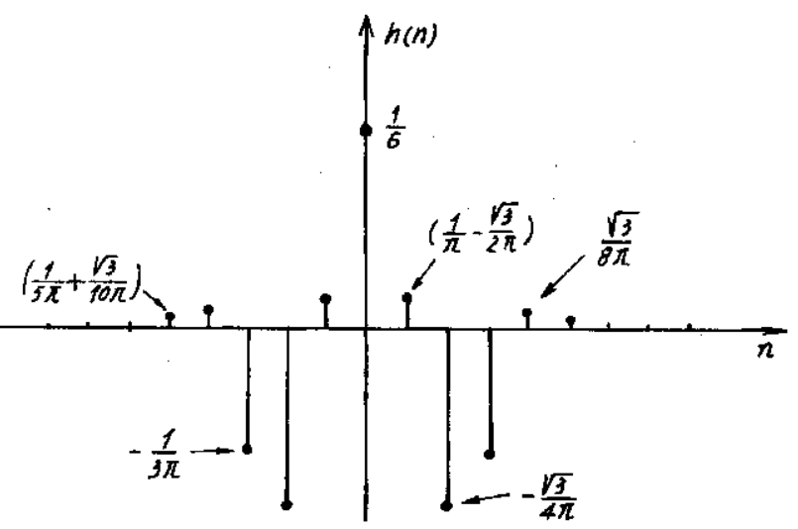

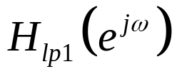
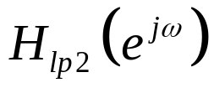
3- Bộ lọc thông dải lý tưởng
Tâm đối xứng nằm tại mẫu n=0
Đáp ứng tần số bộ lọc thông thấp có tần số cắt ω_{c1}
Đáp ứng tần số bộ lọc thông thấp có tần số cắt ω_{c2}

Slide 12
5.2 BỘ LỌC SỐ FIR (Finite Impulse Response)
Hàm truyền đạt bộ lọc FIR
Cấu trúc của bộ lọc FIR
Các tính chất của bộ lọc FIR
Các đặc trưng bộ lọc FIR có pha tuyến tính
Các phương pháp tổng hợp bộ lọc FIR

Slide 13
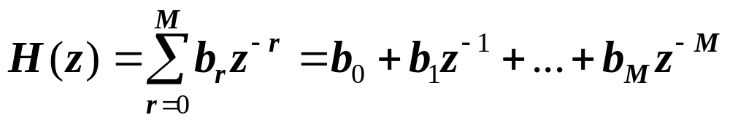
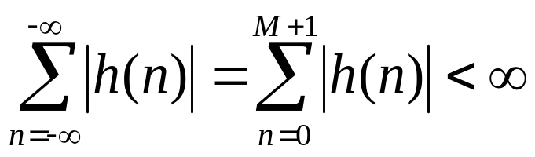
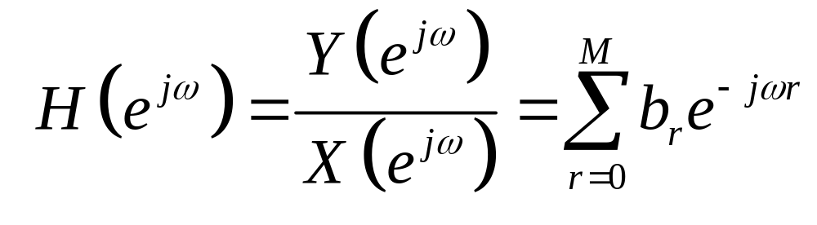
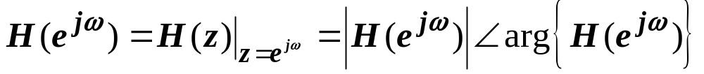
5.2.1 HÀM TRUYỀN ĐẠT BỘ LỌC SỐ FIR
Hàm truyền đạt bộ lọc FIR:
Bộ lọc số FIR luôn ổn định
do độ dài L[h(n)]=M+1:
Đáp ứng tần số bộ lọc FIR:

Slide 14
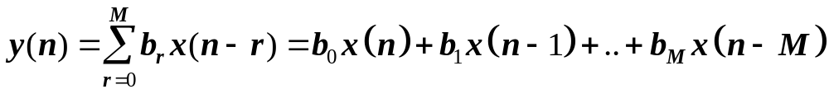
5.2.2 CẤU TRÚC BỘ LỌC SỐ FIR
Phương trình sai phân bộ lọc FIR (hệ thống không đệ quy với bậc N=0):
b₀
x(n)
+
y(n)
z⁻¹
b₁
+
z⁻¹
b₂
+
z⁻¹
+
b_{M}

Slide 15
LỌC SỐ FIR
x[n]
x(t)
ADC
FIR
y[n]
Analogue Anti-Aliasing
x(t)
y[n]
Freq
Freq
F_{s}/2
F_{s}/2

Slide 16
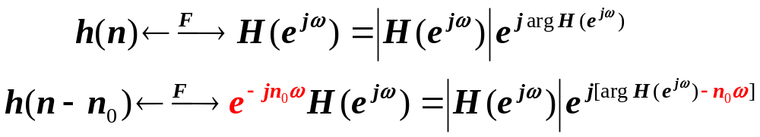
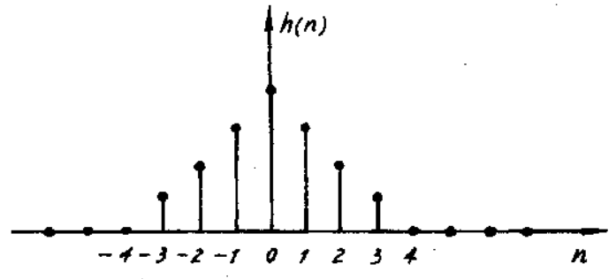
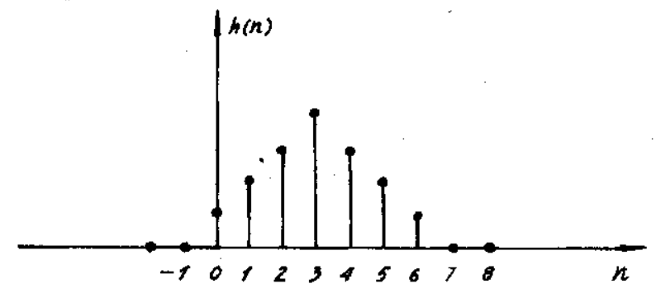
5.2.3 CÁC TÍNH CHẤT BỘ LỌC SỐ FIR
Do h(n) của bộ lọc FIR có chiều dài hữu hạn nên khi
h(n) không nhân quả, ta dịch h(n) sang phải n₀ đơn vị
thành h(n-n₀) (nhân quả), khi đó đáp ứng biên độ vẫn không đổi:

Slide 17
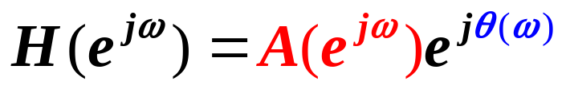
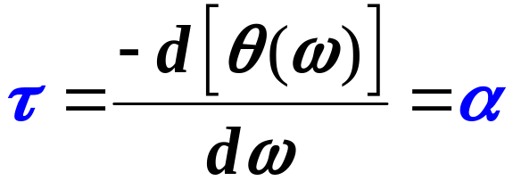
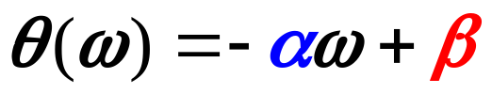
5.2.4 CÁC ĐẶC TRƯNG CỦA BỘ LỌC SỐ FIR
CÓ PHA TUYẾN TÍNH
Đáp ứng tần số của bộ lọc:
Thời gian lan truyền tín hiệu:
Để thời gian lan truyền τ
không phụ thuộc vào ω
(pha tuyến tính) thì:

Slide 18
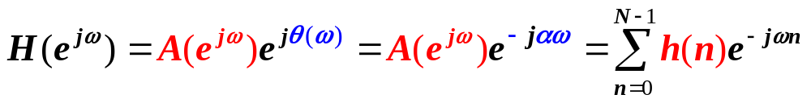
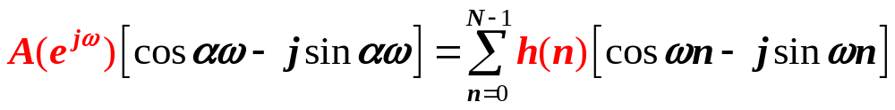
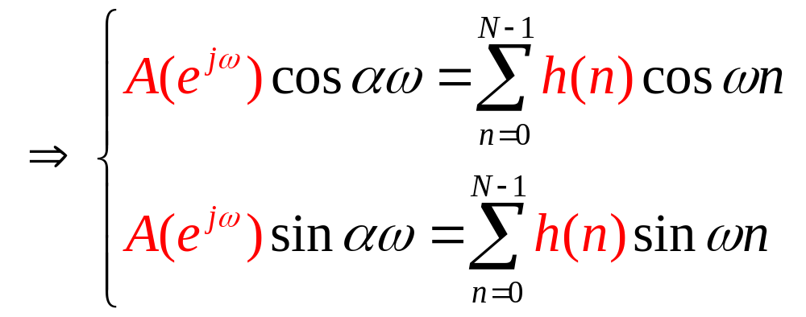
Trường hợp 1: β = 0, θ(ω) = - αω
FT của h(n)
Đáp ứng tần số của bộ lọc:

Slide 19
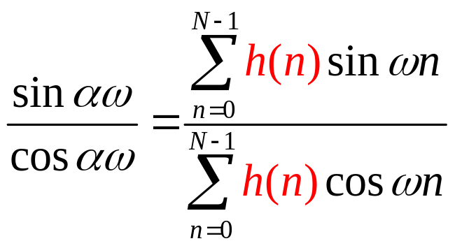
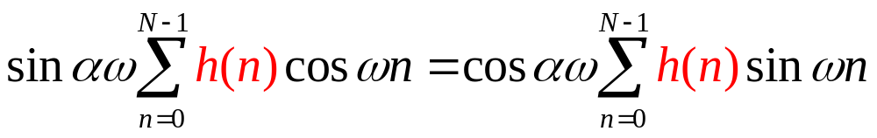
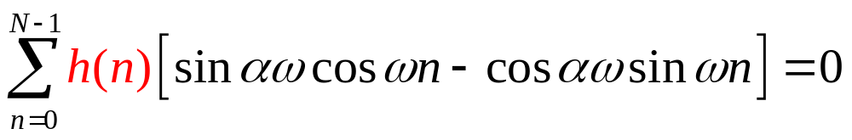
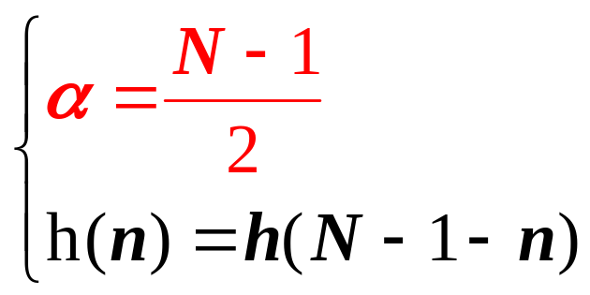
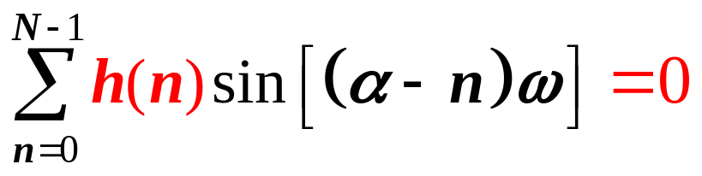
α là nghiệm duy nhất của PT và là tâm đối xứng của đáp ứng xung có chiều dài N mẫu

Slide 20
Ví dụ 5.2.1: Hãy vẽ h(n) của bộ lọc số FIR có pha tuyến tính ϕ(ω)= -αω:
a) N=7; h(0)=1; h(1)=2; h(2)=3; h(3)=4
b) N=6; h(0)=1; h(1)=2; h(2)=3
Tâm đối xứng: α=(N-1)/2=3
h(n) = h(N-1-n) = h(6-n)
h(0)=h(6)=1; h(1)=h(5)= 2
h(2)=h(4)=3
Tâm đối xứng: α=(N-1)/2=2.5
h(n) = h(N-1-n) = h(5-n)
h(0)=h(5)=1; h(1)=h(4)=2;
h(2)=h(3)=3
h(n)
Tâm đối xứng nằm tại 3
h(n)
Tâm đối xứng giữa 2 và 3
4321
321
n
n
0 1 2 3 4 5 6 7
0 1 2 3 4 5 6 7
Với 1 giá trị N, chỉ có 1 giá trị α đảm bảo pha tuyến tính
Với bộ lọc FIR pha tuyến tính θ(ω) = - αω, h(n) là đối xứng

Slide 21
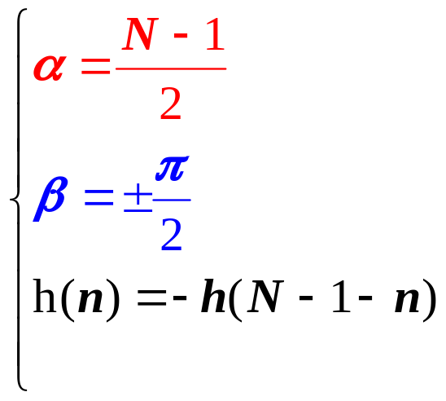
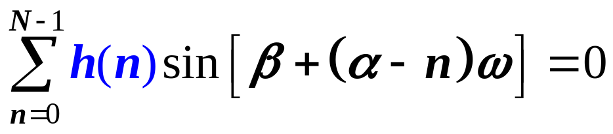
Trường hợp 2: β ≠ 0, θ(ω) = - αω + β
Tương tự trường hợp 1, ta được:
Với 1 giá trị N, chỉ có 1 giá trị α đảm bảo pha tuyến tính
Với bộ lọc FIR pha tuyến tính θ(ω) = - αω + β,
h(n) là phản đối xứng

Slide 22
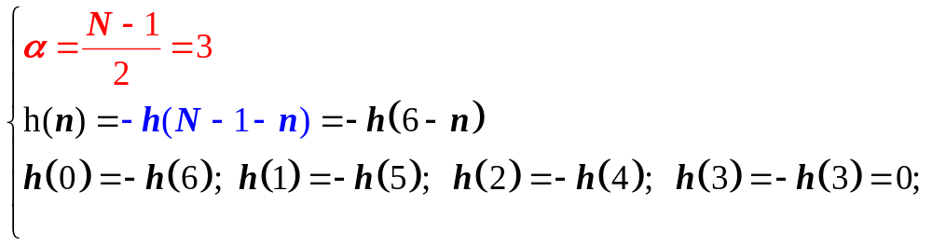
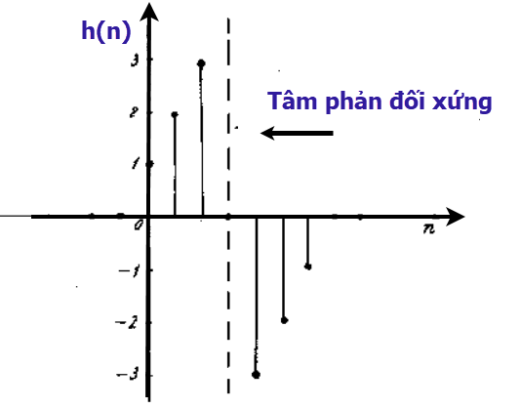
Ví dụ 5.2.2: Hãy vẽ đồ thị h(n) của lọc số FIR có pha tuyến tính ϕ(ω)=β-αω: N=7; h(0)=1; h(1)=2; h(2)=3; Tìm α và vẽ h(n)

Slide 23
Bộ lọc loại 1: h(n) đối xứng, N lẽ
Bộ lọc loại 2: h(n) đối xứng, N chẵn
Bộ lọc loại 3: h(n) phản đối xứng, N lẽ
Bộ lọc loại 4: h(n) phản đối xứng, N chẵn

Slide 24
5.2.5 KHÁI NIỆM TỔNG HỢP BỘ LỌC SỐ FIR
Xét các bộ lọc có pha tuyến tính
Tổng hợp lọc số cần thực hiện các giai đoạn:
- Xác định h(n) sao cho thỏa mãn các chỉ tiêu kỹ thuật đề ra
- Lượng tử hóa các thông số bộ lọc
- Kiểm tra, chạy thử trên máy tính
Tổng hợp Lọc số trong nội dung ở đây chỉ xét đến giai đọan đầu, tức là xác định h(n) sao cho thỏa mãn các chỉ tiêu kỹ thuật đề ra, thông thường các chỉ tiêu cho trước là các thông số của Đáp ứng tần số.
Các phương pháp tổng hợp lọc số FIR:
Phương pháp cửa sổ
Phương pháp lấy mẫu tần số
Phương pháp tối ưu

Slide 25
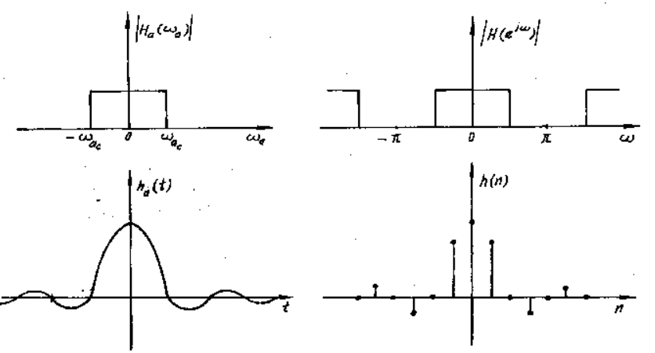


5.2.6 PHƯƠNG PHÁP CỬA SỔ
A. KHÁI NIỆM
So sánh lọc tương tự và lọc số

Slide 26

5.2.6 PHƯƠNG PHÁP CỬA SỔ
A. KHÁI NIỆM
Đáp ứng xung h(n) của lọc số lý tưởng là không nhân quả và có độ dài vô hạn ⇒ không thể thực hiện được về mặt vật lý. Ví dụ:
Để bộ lọc thiết kế được thì đáp ứng xung h_{d}(n) phải là nhân quả và hệ ổn định, bằng cách:
- Dịch h(n) đi n₀ đơn vị -> h(n-n₀): nhân quả
- Giới hạn số mẫu của h(n): h_{d}(n)= h(n-n₀). w(n)_{N}
-> hệ ổn định.

Slide 27


B. MỘT SỐ HÀM CỬA SỔ
Cửa sổ chữ nhật:
w_{R}(n)
1
n
còn lại
-1 0 1 2 N-1 N
Cửa sổ tam giác (Bartlett):
w_{T}(n)
1
n
còn lại
0 1 (N-1)/2 N-1

Slide 28


Cửa sổ Hanning:
còn lại
W_{Han}(n)
W_{Ham}(n)
1
1
n
n
0 1 (N-1)/2 N-1
0 1 (N-1)/2 N-1
Cửa sổ Hamming:
còn lại

Slide 29

Cửa sổ Blackman:
còn lại
W_{B}(n)
1
n
0 1 (N-1)/2 N-1

Slide 30


C. CÁC BƯỚC TỔNG HỢP LỌC FIR
PHA TUYẾN TÍNH BẰNG P² CỬA SỔ
δ_{p} – độ gợn sóng dải thông
δ_{s} – độ gợn sóng dải chắn
ω_{P} – tần số giới hạn dải thông
ω_{S} – tần số giới hạn dải chắn
Chọn 4 chỉ tiêu kỹ thuật:
Chọn hàm cửa sổ w(n)_{N} và độ dài N
Chọn đáp ứng xung h(n) của lọc số lý tưởng có tâm
đối xứng và dịch h(n) đi đơn vị để được h’(n)=h(n-n₀) nhân quả.
Nhân hàm cửa sổ w(n)_{N} với h(n): h_{d}(n)= h(n- n₀). w(n)_{N}
Kiểm tra lại các chỉ tiêu kỹ thuật có thỏa mãn không,
nếu không thì tăng N hoặc thay đổi hàm cửa sổ.

Slide 31

Ví dụ 5.2.3: Hãy tổng hợp bộ lọc thông thấp FIR có pha tuyến tính ϕ(ω)= -αω = - ω(N-1)/2 với các chỉ tiêu kỹ thuật:
δ_{p}= δ_{p0} ; δ_{s}= δ_{s0} ; ω_{p}= ω_{p0} ; ω_{s}= ω_{s0}; ω_{c}= (ω_{p0}+ ω_{s0})/2=π/2 và vẽ sơ đồ bộ lọc.
Chọn 4 chỉ tiêu kỹ thuật: δ_{p}=δ_{p0} ; δ_{s}=δ_{s0} ; ω_{p}= ω_{p0} ; ω_{s}= ω_{s0}
Chọn hàm cửa sổ chữ nhật là cửa số nhân quả
W_{R}(n)₉ với độ dài N=9:
còn lại
Chọn bộ lọc thông thấp lý tưởng có tần số cắt ω_{c}= π/2 và đáp ứng xung h(n) có tâm đối xứng tại α = (N-1)/2 = 4.

Slide 32


h(n) của lọc thông thấp lý tưởng có tâm đối xứng n=0 và ω_{c}= π/2
Do pha tuyến tính ϕ(ω)= -αω = - ω(N-1)/2 nên h(n) sẽ có tâm đối xứng tại α = (N-1)/2 = 4, bằng cách dịch h(n) sang phải n₀=4 đơn vị:
Nhân cửa sổ chữ nhật W₉(n) với h(n-4) ta được h_{d}(n): h_{d}(n)=h(n-4) W₉(n)

Slide 33

β = 0, θ(ω) = - αω
h_{d}(n)=h(n-4) W₉(n)

Slide 34
W₉(n)
1
n
-1 0 1 2 3 4 8 9
h(n-4)
1/2
1/π
n
1/5π
1/5π
-1 0 1 2 3 4 8 9
-1/3π
-1/3π
h_{d}(n)
1/2
1/π
n
-1 0 1 2 3 4 8 9
-1/3π
-1/3π

Slide 35



Thử lại xem H_{d}(e^{jω}) có thỏa các chỉ tiêu kỹ thuật không?
h_{d}(n)=h’(n) W_{R}(n)
Nếu không thỏa, ta cần tăng N và làm lại các bước từ đầu.
Nếu tăng độ dài N mà không thỏa mãn thì chúng ta cần thay đổi hàm cửa sổ.
Giả sử với N=9, các chỉ tiêu kỹ thật đã thỏa mãn, ta có:

Slide 36
x(n)
y(n)
Z⁻¹
-1/3π
+
Z⁻¹
Z⁻¹
1/π
+
Z⁻¹
1/2
+
Z⁻¹
1/π
+
Z⁻¹
-1/3π
Z⁻¹

Slide 37

Đáp ứng biên độ của bộ lọc thông thấp
+ Cửa sổ chữ nhật
+ N=51

Slide 38





BT: Hãy tổng hợp bộ lọc thông thấp FIR có pha tuyến tính ϕ(ω)= -αω, N=11, cửa sổ tam giác, ω_{c}= π/2 và vẽ sơ đồ bộ lọc.
h_{d}(n)=h(n-5) W₁₁(n)

Slide 39


Slide 40


D. SO SÁNH CÁC HÀM CỬA SỔ
Các thông số đặc trưng cho phổ các hàm cửa số
Bề rộng đỉnh trung tâm của phổ cửa sổ Δω: tỷ lệ với bề rộng dải quá độ
Tỷ số biên độ đỉnh thứ cấp đầu tiên và đỉnh trung tâm: tỷ lệ với độ gợn sóng dải thông và dải chắn.
Xét với cửa sổ chữ nhật:
còn lại

Slide 41


/ W_{R}(e^{jω}) /
N
ω₁= 3π/N
Δω_{R} = 4π/N
ω
0 2π/N ω₁ 4π/N
Δω_{R} = 4π/N

Slide 42
CÁC THÔNG SỐ ĐẶC TRƯNG PHỔ CÁC HÀM CỬA SỔ
Loại cửa sổ | Bề rộng đỉnh trung tâm Δω | Tỷ số λ (dB)
Chữ nhật | 4π/N | -13
Tam giác | 8π/N | -27
Hanning | 8π/N | -32
Hamming | 8π/N | -43
Blackman | 12π/N | -58
Tăng chiều dài cửa sổ N độ gợn sóng sẽ giảm
Để mạch lọc làm việc tốt thì cả 2 thông số Δω và λ đều cần phải nhỏ, nhưng theo bảng ở trên thì thường 2 thông số này là tỉ lệ nghịch, nên chúng ta cần chọn hàm cửa sổ nào cho phù hợp với yêu cầu đề ra.
Ví dụ: So sánh cửa số tam giác và chữ nhật:
  - Gợn sóng dải thông và đải chắn giảm đi
- Bề rộng dải quá độ lại tăng lên

Slide 43

5.2.7 PHƯƠNG PHÁP LẤY MẪU TẦN SỐ
Phương pháp cửa sổ có hạn chế là thường độ dài N của bộ lọc lớn, hơn nữa để tìm hàm cửa sổ thỏa các chỉ tiêu kỹ thuật là không đơn giản.
Gọi: h_{d}(n) - đáp ứng xung của lọc số thiết kế
H_{d}(e^{jω}) - đáp ứng tần số của lọc số thiết kế
H_{d}(k) - DFT của h_{d}(n)
Khôi phục biến đổi Fourier từ DFT (quan hệ FT và DFT)

Slide 44




H_{d}(e^{jω}) và A_{d}(e^{jω}) chỉ đúng với dãy có chiều dài hữu hạn N
Với bộ lọc lý tưởng

Slide 45





Trong phương pháp lấy mẫu tần số, chúng ta sẽ làm gần đúng H(e^{jω}) của lọc số lý tưởng bằng 1 hàm H_{d}(e^{jω}) của lọc số thiết kế, H_{d}(e^{jω}) nhận được từ các mẫu H(k) bằng cách lấy mẫu H(e^{jω}) tại các tần số ω_{k}=2πk/N
Tổng hợp FIR pha tt với N=9
Lấy mẫu A(e^{jω}) để có A_{d}(k) trong khoảng 0-2π với N=9

